Slide 1
Užívání médií z pohledu vývojové psychologie
Mgr. Anna Faltýnková

Slide 2
Model zvýšené náchylnosti k mediálním účinkům
výběr média, způsob jeho užívání a jeho vliv na psychiku uživatele se u různých lidí liší, a to v závislosti na třech typech proměnných
  DISPOZIČNÍ – pohlaví, temperament, osobnostní rysy, motivace, hodnoty
  SOCIÁLNÍ – rodinné vlivy, vrstevníci, institucionální vlivy, společenské hodnoty a normy
  VÝVOJOVÉ – kognitivní, emocionální a sociální úroveň vývoje jedince
vývojové faktory – jaký obsah vyhledáváme, jaká emoční a kognitivní odezva je typická pro danou věkovou skupinu

Slide 3
Kojenecký a batolecí věk
Děti do 2,5 roku: nezralé symbolické myšlení, paměť i pozornost → obtíže s přenosem mediálního obsahu do 3D světa („video deficit“). Čím mladší dítě, tím silnější video deficit je.
Zaujetí výraznými barvami, zvuky, rychlými pohyby a změnami
18 měsíců a více: společné sledování média s dítětem pomáhá pochopit sledovaný obsah a přenést jej na reálnou zkušenost
Do 18 měsíců věku jsou benefity sledování médií minimální, převažují data o škodlivosti pro pozdější vývoj

Slide 4
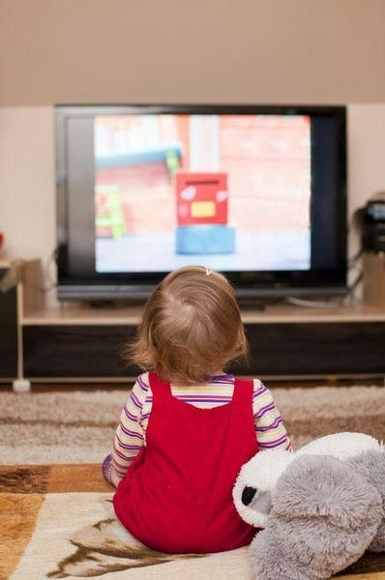
Kojenecký a batolecí věk
Nadměrné sledování TV → zhoršená kvalita spánku,
kognitivní, sociální, jazykové opoždění, nižší úroveň
exekutivních funkcí
Nadměrné sledování TV a jiných médií jde ruku v ruce
se zhoršenou kvalitou interakce rodič-dítě
Míra sledování TV úzce provázána s kvalitou rodinného
zázemí

Slide 5
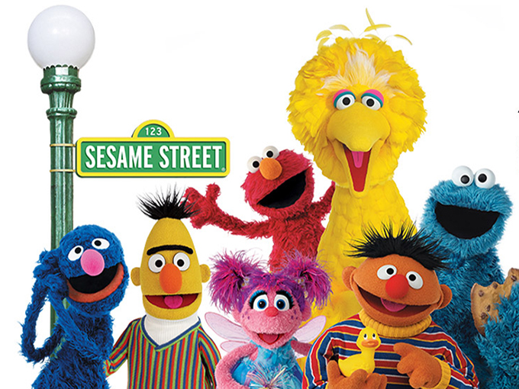
Předškolní věk
Na věku záleží → čím později je dítě vystaveno nadměrnému působení média, tím nižší má dopady na kognitivní a akademické dovednosti v budoucnu
Negativní dopady na pozornost a exekutivní funkce, souvislost s rozvojem obezity
Vhodně zvolené vzdělávací programy mohou právě v
tomto věku podpořit rozvoj tzv. pre-academic skills

Slide 6
Doporučení AAP pro užívání médií u dětí
0-2 roky: vyhýbat se médiím s výjimkou video-hovorů např. s rodinnými příslušníky. Sledování média spolu s dítětem a vysvětlování obsahu.
2-5 let: maximálně 1 hodina kvalitního mediálního obsahu denně, opět sledování společně s dospělou osobou.
6 let a více: nastavit v domácnosti pevná pravidla pro užívání médií, dohlédnout na to, aby médium nebylo využíváno na úkor množství spánku, pohybových aktivit a jiných se zdravím spojených činností.
https://www.healthychildren.org/English/news/Pages/AAP-Announces-New-Recommendations-for-Childrens-Media-Use.aspx

Slide 7
Adolescenti
Motivace k užívání médií
  Naplňování potřeby socializace, navazování vrstevnických a romantických vztahů
  Sebeidentifikace, explorace a formulování vlastní identity (sexuální, genderové, politické…)
  Vyhledávání informací a zábavy, překonávání nudy
  Únik před problémy v offline světě, média jako copingový mechanismus

Slide 8
Adolescenti
Využívání médií k sexuální exploraci
  Charakteristiky online prostředí podporující sexualitu – accessibility, affordability, anonymity
  Rozvíjení a definování své sexuální identity – média mohou hrát důležitou roli především pro uživatele z řad minorit
  Kybersex, sledování pornografie – dopady na postoje k sexu a sexuální chování
  Sexting – potenciálně může spadat mezi rizikové chování, fenomén „sexual double standard“

Slide 9
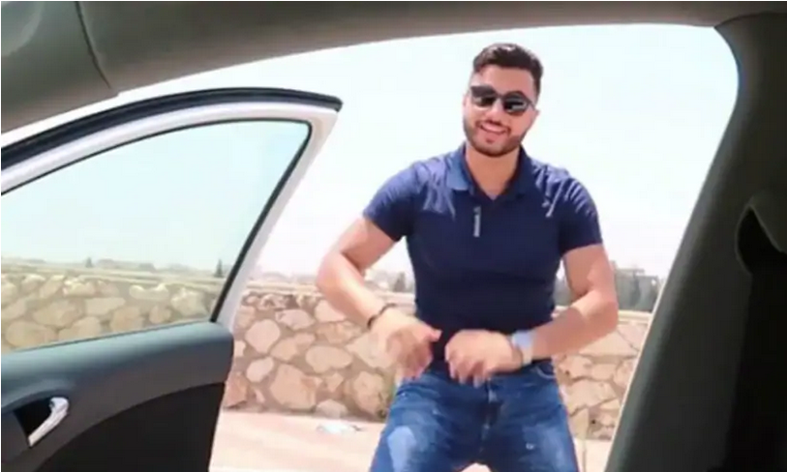
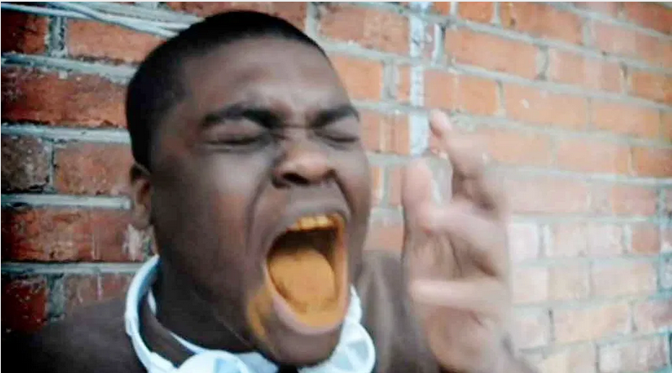
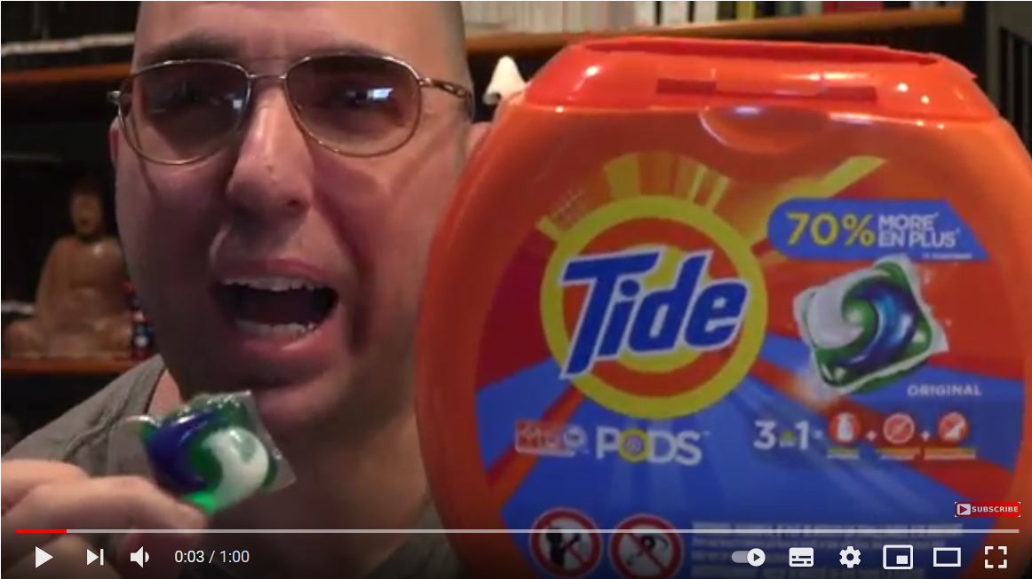
Adolescenti
Rizika plynoucí z užívání médií:
  Online strangers – nespokojenost s kvalitou offline vztahů, vyšší úzkostnost, sensation seeking, vyšší self-efficacy
  Potenciálně škodlivý obsah – násilí a nenávist, sexualita, nabádání k rizikovému chování, fenomén „challenge“

Slide 10
Adolescenti
Rizika plynoucí z užívání médií:
  Kyberšikana – obrovský dosah, přetrvávání obsahu a opakované ubližování, anonymita
  Závislost na médiích
  – symptomy: kognitivní a behaviorální význačnost, snížená kontrola, intra a interpersonální konflikt, zvyšující se tolerance, abstinenční příznaky…
  – faktory zvyšující náchylnost k závislostem: nezralost mozkových struktur, úzkostnost, osamělost, self-esteem, kvalita rodinného prostředí
  Další negativní dopady na psychiku dospívajících – srovnávání s nerealistickými ideály, dopady na body image a životní spokojenost

Slide 11
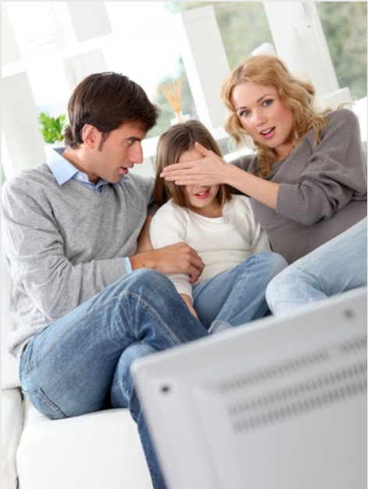
Adolescenti
Rodičovská mediace
  Aktivní mediace – diskutování o obsahu,
  kritické zacházení s informacemi
  Restriktivní mediace – omezování času a
  způsobu užívání médií, blokování specifických
  obsahů
  Co-using – užívání média společně s dítětem

Slide 12
Senioři
Prediktory užívání: mladší věk, vyšší socioekonomický status, lepší celkový zdravotní stav
Motivace: udržení kontaktu s přáteli a rodinou, vyhledávání se zdravím souvisejících informací, udržování povědomí o aktuálním dění, uspokojování sexuálních potřeb

Slide 13
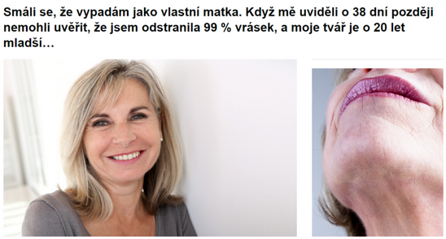
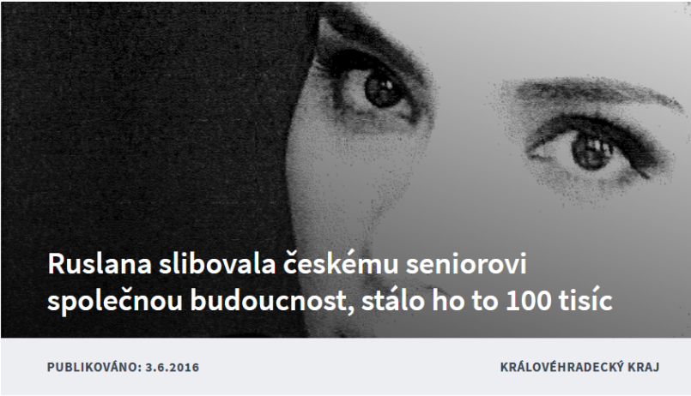
Senioři
Rizika užívání médií:
  Kyberpodvody: podvodné reklamy, podvodné loterie, scams a romance scams
  Fake news, dezinformace
  Závislost na internetu, online sexu,
  na sociálních sítích…

Slide 14
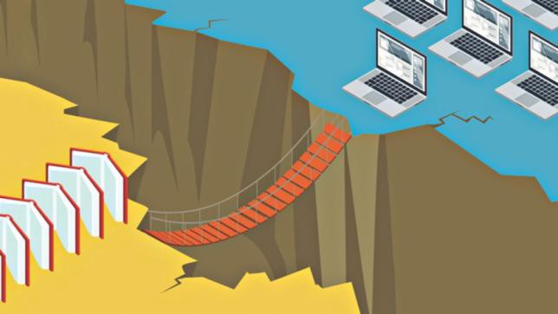
Senioři
Digitální ageismus
  Stereotypní představa, že senioři nemají zájem o moderní technologie a postrádají kompetence k jejich užívání
  Internalizace těchto stereotypů samotnými seniory – nižší self-efficacy, větší úzkost z používání médií
  Digital gap/digital divide

